Slide 1
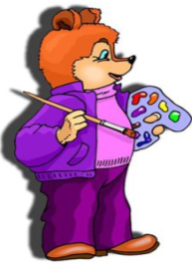
Я
з
н
а
ю
р
у
с
с
к
и
й
я
з
ы
к

Slide 2
Имя существительное
и
имя прилагательное

Slide 3
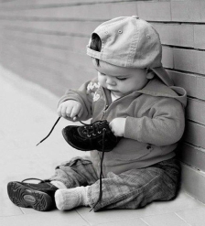
Какое имя существительное отличается от других родом?
1) мальчишка
2) крышка
3) кошка
4) тележка

Slide 4
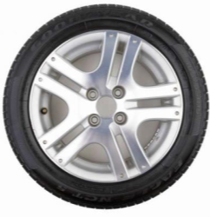
Найди имя существительное среднего рода
1) вагоны
2) площади
3) города
4) колёса
- колёсо

Slide 5
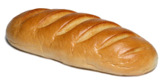
Какое имя существительное изменяется по числам?
1) молоко
2) батон
- батоны
3) мёд
4) сахар

Slide 6
При каком имени существительном
имя прилагательное будет
употребляться в женском роде?
1) огонь
2) тетрадь
3) окунь
4) янтарь

Slide 7
Укажи имя прилагательное среднего рода?
1) дубовый
2) праздничное
3) сильная
4) степной

Slide 8
Какое имя прилагательное нужно
употребить в форме
единственного числа?
1) быстр___ реки
2) душист____ цветы
3) высок____ сосны
4) лиственн_____
ый
лес

Slide 9
У какого слова нельзя определить
род?
1) тёплый
2) новые
3) сапоги
4) машины

Slide 10
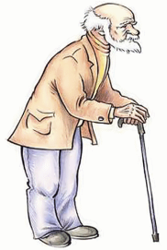
Какое имя существительное
по одному признаку отличается
от других?
1) лиса
2) синица
3) дедушка
мужской род
4) старушка

Slide 11
Интернет - источники
http://cs301806.userapi.com/u95064650/-14/x_18bc29a4.jpg мальчик
http://spravka.ua/thumbnail.php?size=700&path=http://spravka.ua/company/pphoto/4e4ce53686db2.jpg&fid=315822&md=df6bc5fde1fe464ead2032489e4f88d9 колесо
http://an.crimea.ua/0/_upload/cmnt_baton.jpg батоны
http://www.sp-kontoring.ru/kartinki/103280$.jpg тетрадь
http://media0.fanparty.ru/images/fanclubs/Fanfici%20about%20celebrities%20and%20your%20stories/articles/148092/151449_tribune_fanfici_about_celebrities_and_your_stories.gif дедушка

